Slide 1
+

Slide 2
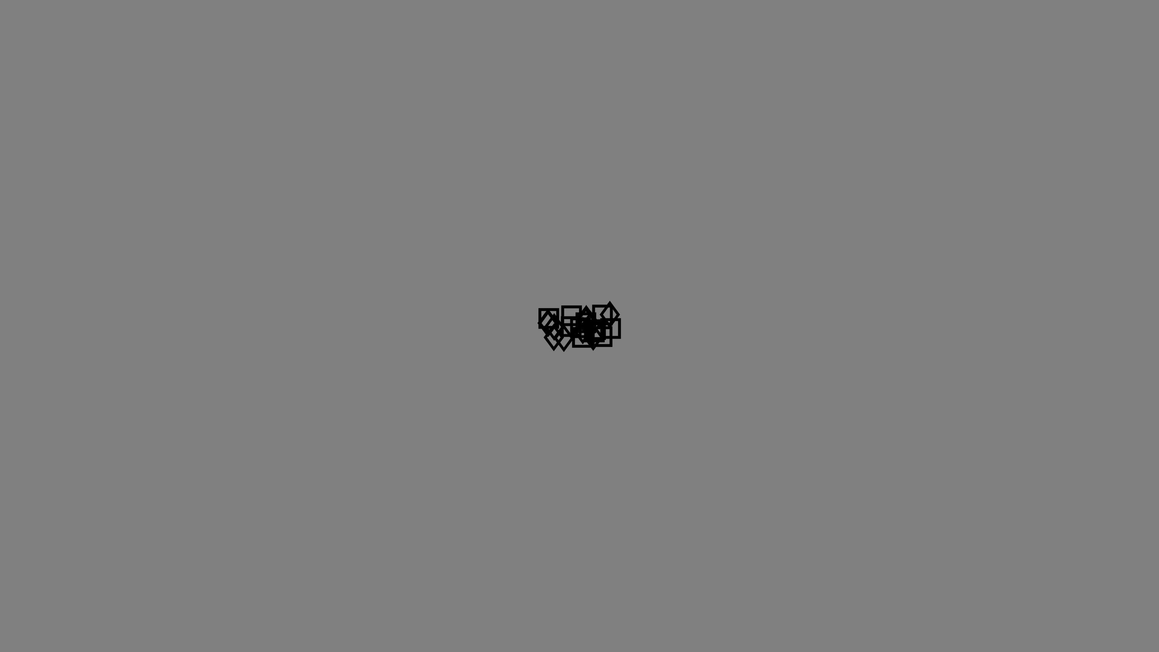

Slide 3
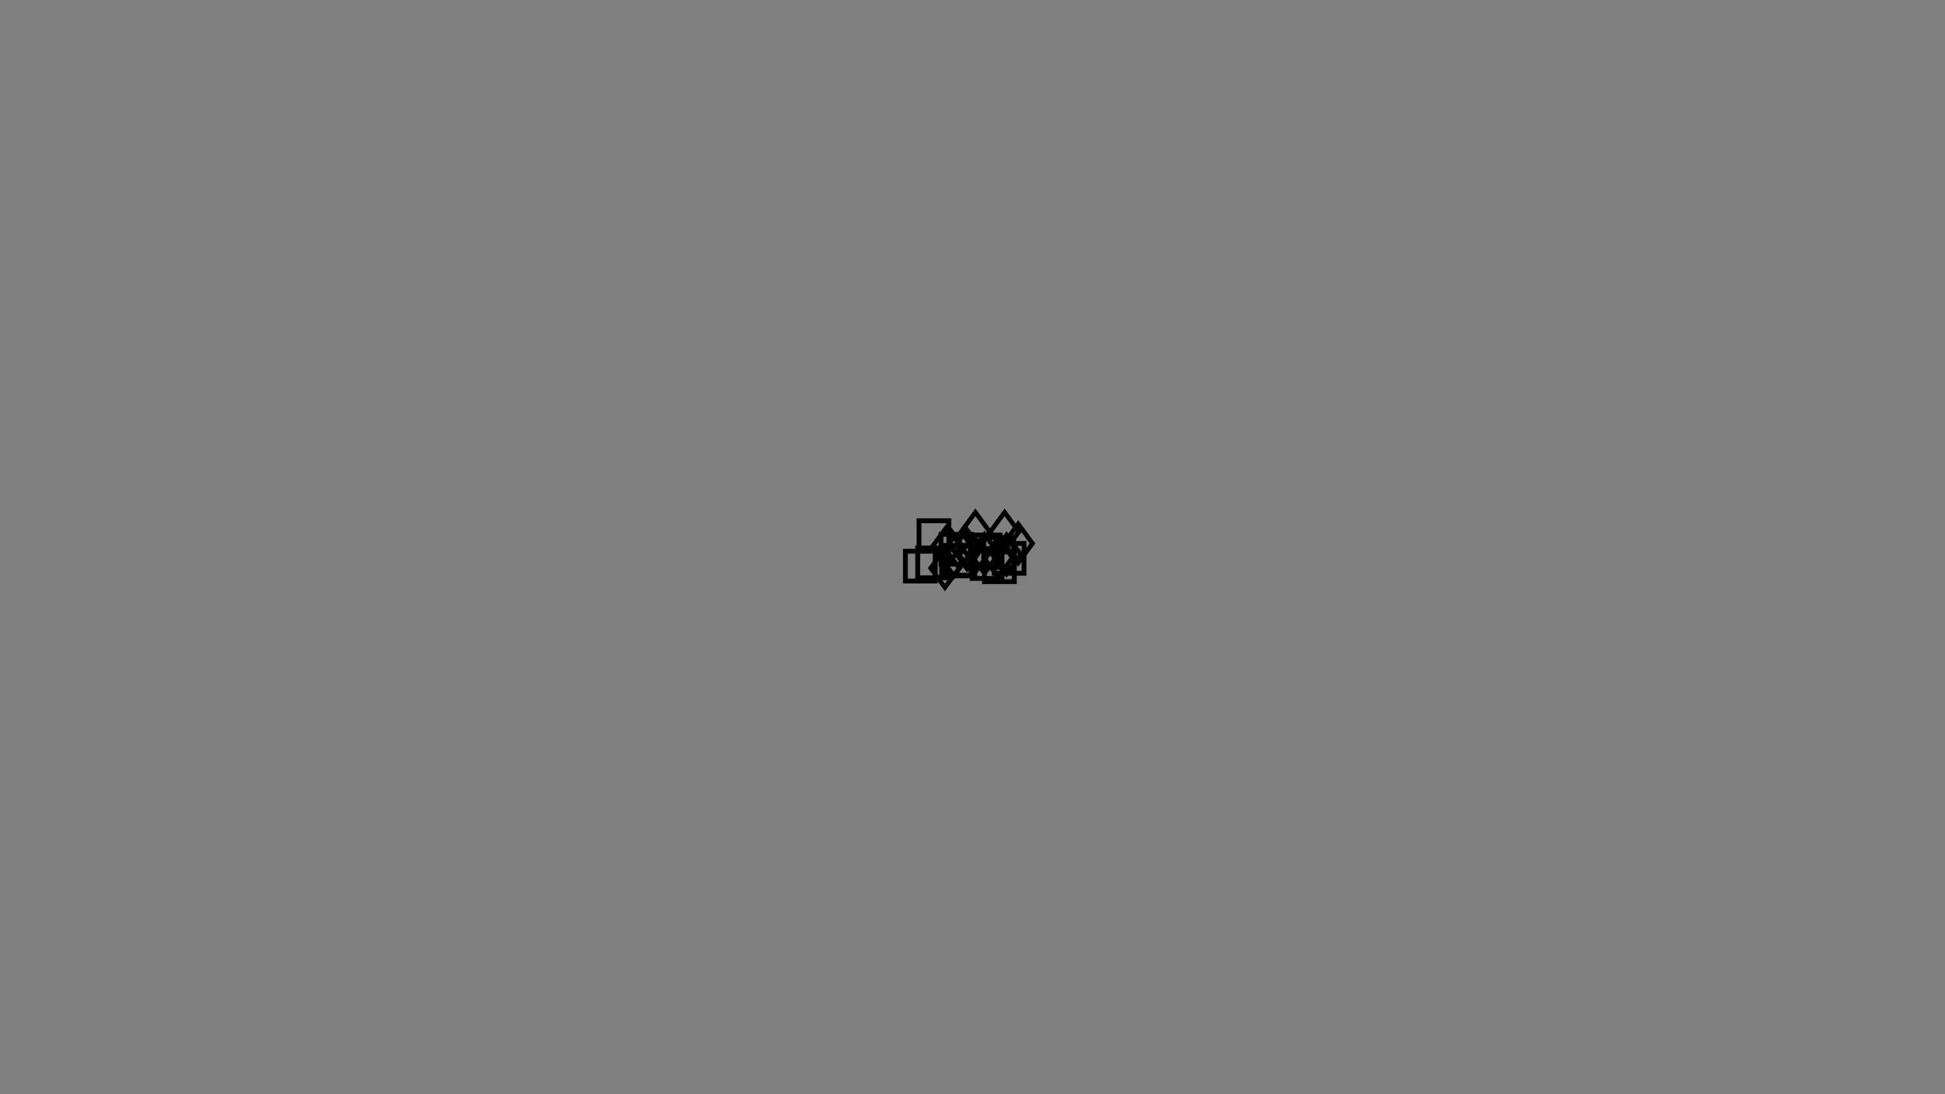

Slide 4
שמש

Slide 5
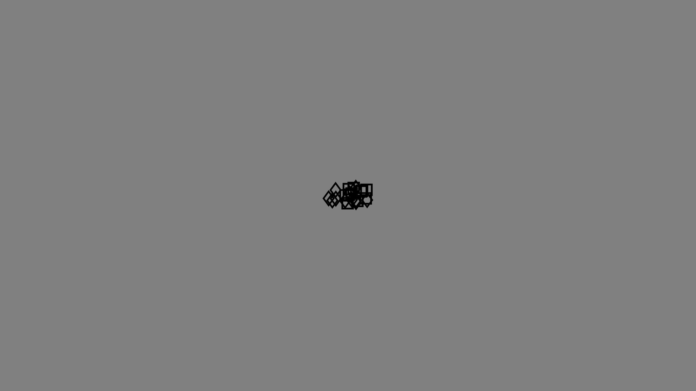

Slide 6
תיק

Slide 7
האם המילה ייצגה דבר טבעי או מלאכותי?
מלאכותי | טבעי
o | o

Slide 8
האם המילה ייצגה דבר טבעי או מלאכותי?
טבעי | מלאכותי
o | o

Slide 9
איזו מבין המילים הבאות הינה המילה הממוסכת?
שמש עלה
o | o

Slide 10
עד כמה ראיתם את הגירוי הממוסך?
4 | 3 | 2 | 1
ראיתי את הגירוי בבירור | ראיתי חלק מהגירוי בבירור | ראיתי משהו במעורפל אבל לא זיהיתי מה | לא ראיתי כלל

